Slide 1


MEDIA MENGAJAR
BUPENA
UNTUK SD/MI KELAS 4
SENI BUDAYA
Notes:
Warna tulisan BUPENA disesuaikan dgn jenjang kelas

Slide 2



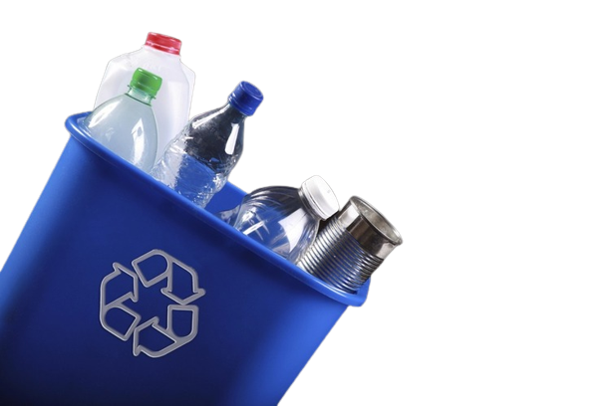
Mengenal Kreasi Seni Rupa (Seni Rupa)
BAB
5
A. Karya Seni Kriya dari Limbah Plastik
Limbah plastik memiliki sifat sulit terurai dan membutuhkan waktu hingga ratusan tahun untuk terurai secara alami, sehingga akan berdampak pada pencemaran lingkungan.

Slide 3


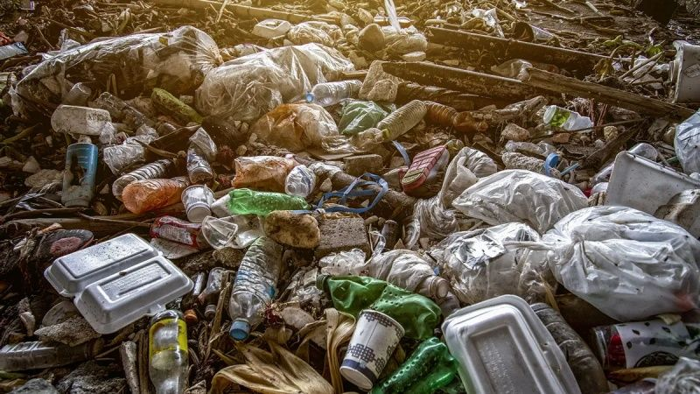


Limbah plastik mencemari lingkungan tanah.
Pencemaran ini dapat menyebabkan racun dari partikel plastik yang masuk ke tanah akan termakan oleh hewan atau tumbuhan.
Perhatikan contoh pencemaran berikut.

Slide 4

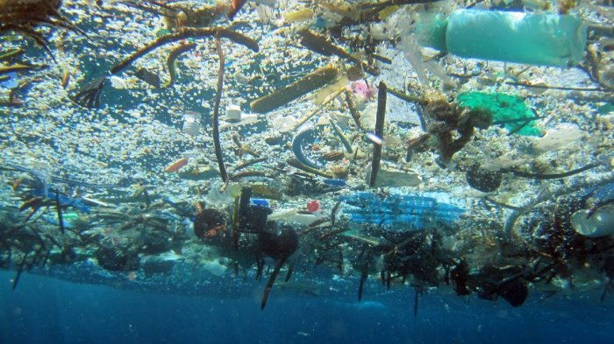

Limbah plastik mencemari lingkungan air dan laut.
Pencemaran ini dapat menyebabkan racun dari partikel plastik meracuni air dan dapat membahayakan manusia atau hewan sekitar.
Perhatikan contoh pencemaran berikut.

Slide 5
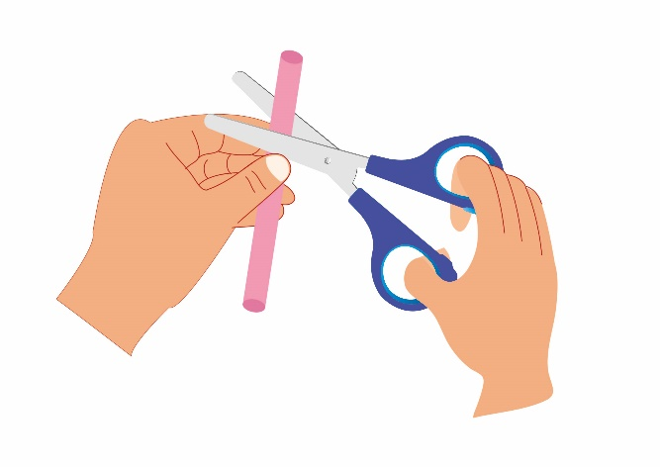
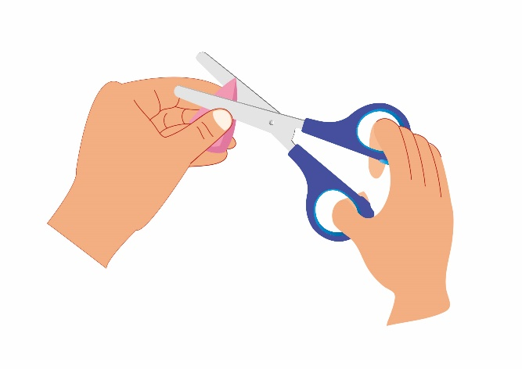
Salah satu cara untuk mengurangi limbah plastik adalah dengan mengolahnya menjadi benda yang berguna dan memiliki harga jual.
Contoh pembuatan kreasi seni bunga dari sedotan.
1
2
Menggunting sedotan menjadi lebih kecil.
Menggunting ujung sedotan dengan arah menyerong.

Slide 6
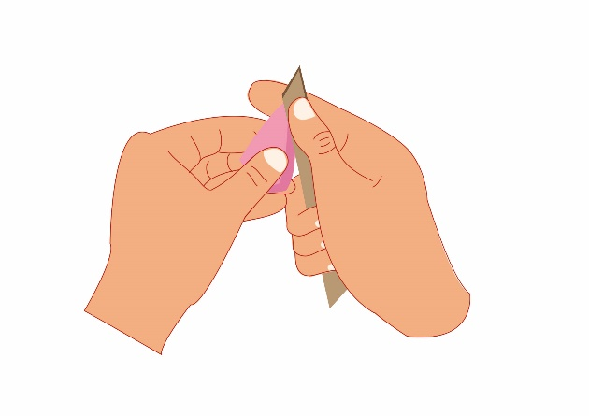
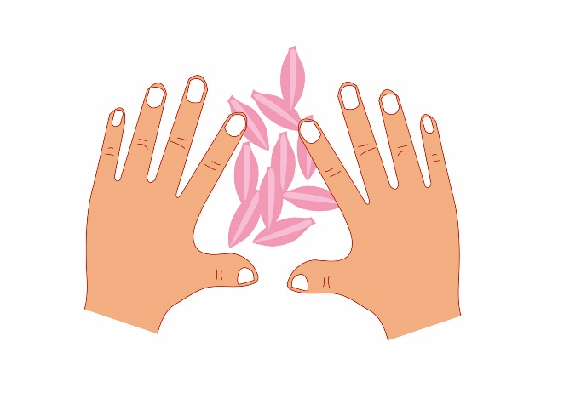

Contoh pembuatan kreasi seni bunga dari sedotan.
3
4
5
Belahlah sedotan
agar menjadi bentuk
kelopak.
Ulangilah langkah 1–3
sampai jumlah kelopak
banyak.
Bentuklah kuncup
bunga.

Slide 7

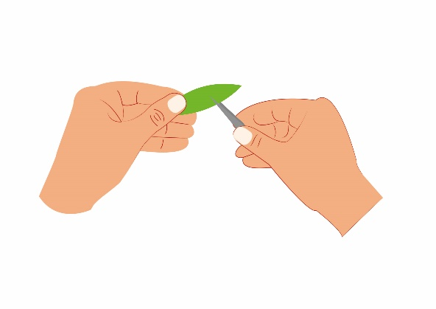
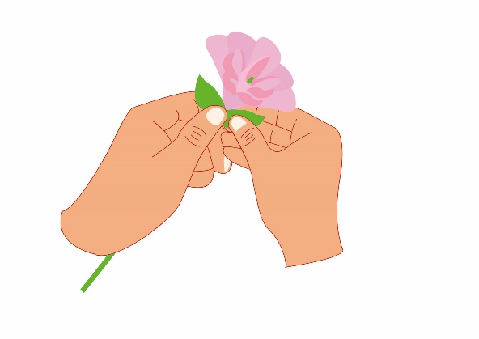
Contoh pembuatan kreasi seni bunga dari sedotan.
6
7
8
Tempelkan kelopak
yang sudah dibuat
ke tangkai.
Buatlah daun
dari sedotan yang
berwarna daun.
Tempelkan daun di
tangkai bagian bawah
bunga.

Slide 8



B. Kreasi Komik
Bentuk komik beragam, tidak harus mengikuti aturan yang ada.
Komik bersifat lucu, jenaka, dan mudah dipahami oleh pembaca.

Slide 9


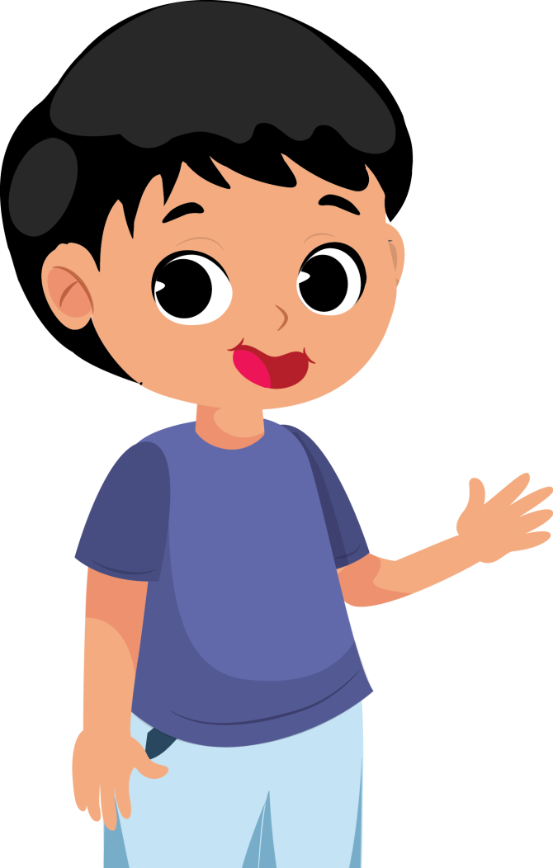
Unsur umum komik:
Tema
Tokoh dan penokohan
Alur cerita
Latar

Slide 10

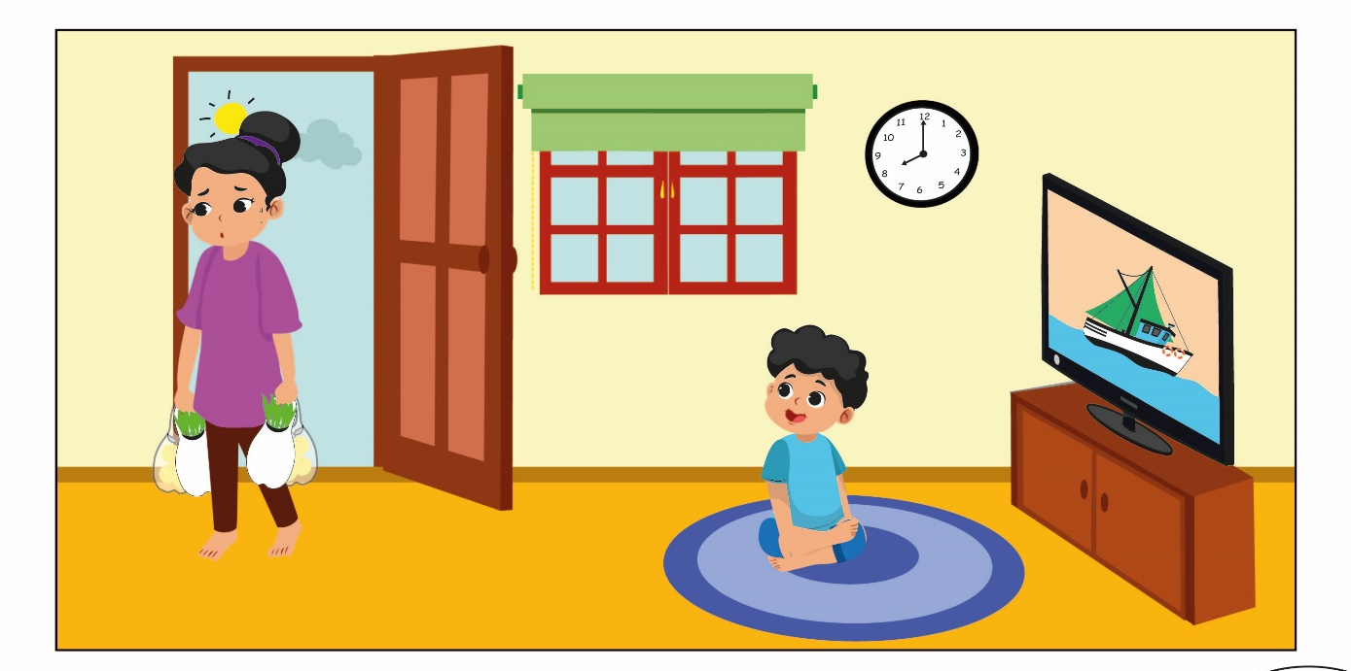
Unsur Visual Komik
1
Gambar
Gambar menyajikan cerita dan merupakan unsur utama komik.

Slide 11

Unsur Visual Komik
2
Ruang
Gambar pada komik disusun dalam panel – panel yang berisi gambar dan gelembung cerita.

Slide 12
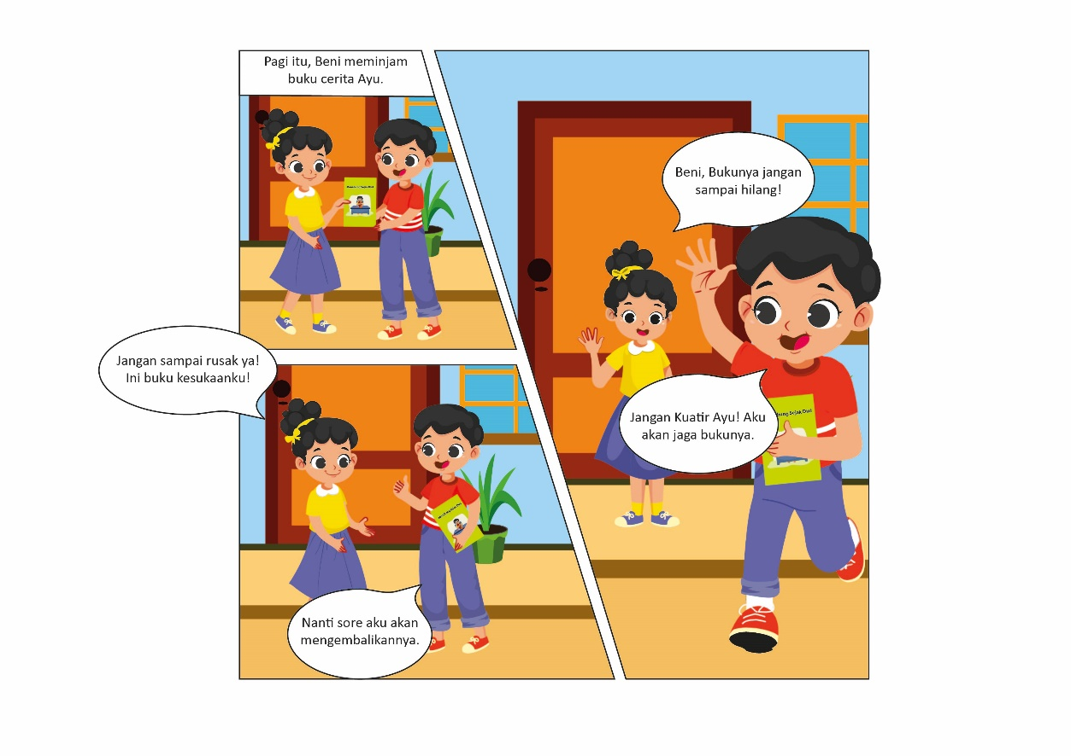
Unsur Visual Komik
4
Warna
Warna pada komik membuat komik lebih menarik untuk dilihat.

Slide 13
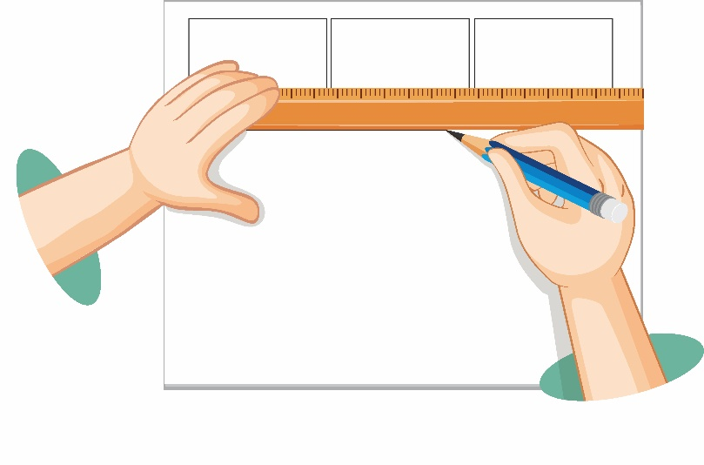
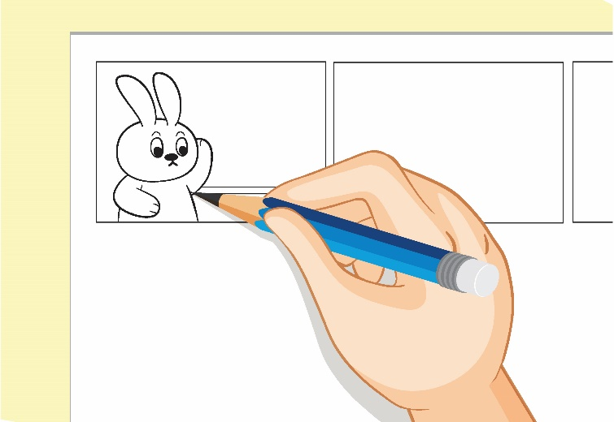
Membuat Komik
1
2
Buatlah panel komik pada kertas gambar.
Gambarlah sketsa menggunakan pensil.

Slide 14
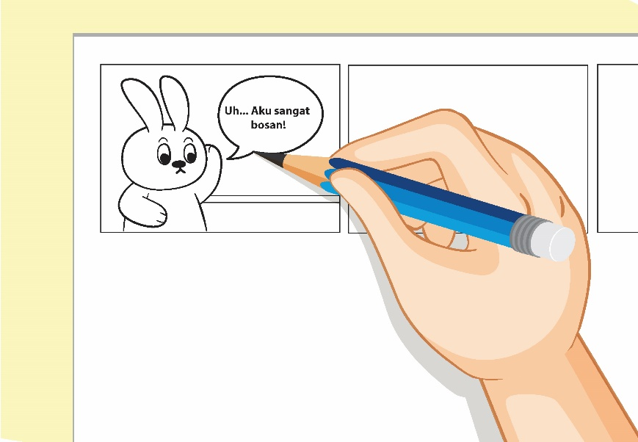
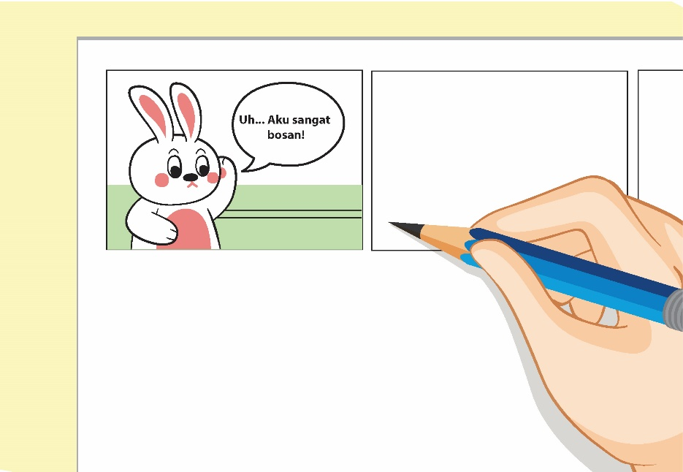
Membuat Komik
3
4
Berilah teks percakapan pada balon kata.
Warnailah sketsa dengan pensil
warna atau krayon.

Slide 15
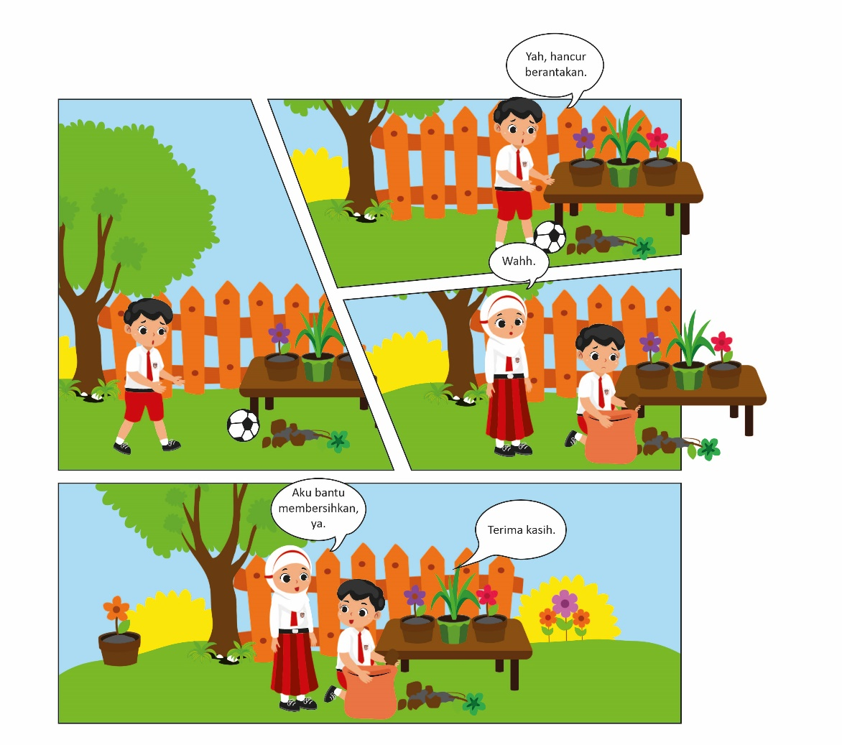
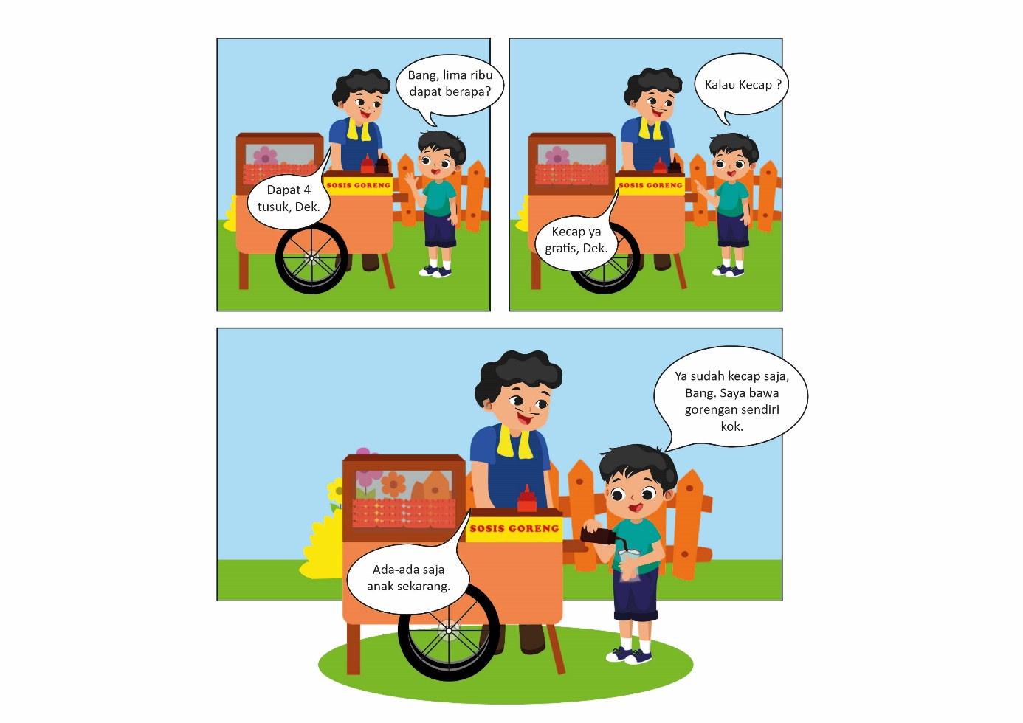
Contoh Komik
1
2

Slide 16
C. Kreasi Celengan
Celengan termasuk ke dalam produk seni rupa kriya.
Seni rupa kriya merupakan karya seni yang dibuat menggunakan keterampilan tangan dengan memperhatikan fungsi dan nilai seni.

Slide 17


Prinsip Desain Karya Seni Kriya
1
Inovatif
Bermanfaat dan mengutamakan fungsi
2
Desain indah berguna dan cara penggunaannya mudah.
3

Slide 18


Prinsip Desain Karya Seni Kriya
4
Awet, tahan lama, dan tidak mudah rusak.
5
Terperinci hingga bagian-bagian terkecil.
Ramah lingkungan, tidak mencemari dan merusak alam.
6

Slide 19
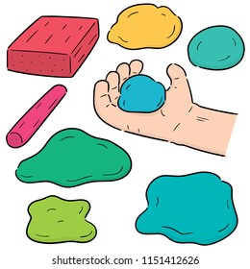
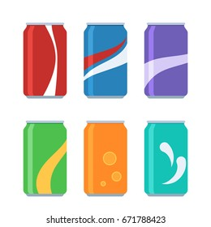
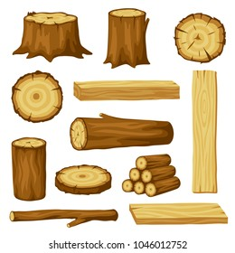
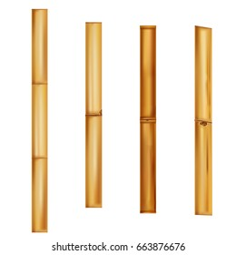
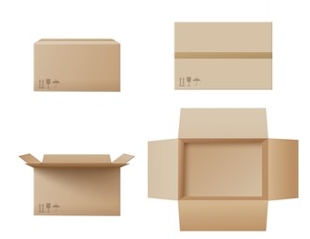
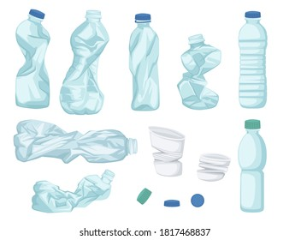
Contoh bahan pembuatan celengan.
Tanah liat
Kaleng
Kayu
Bambu
Kardus
Plastik

Slide 20


Membuat Celengan
1
2
Siapkan dua kotak susu
berukuran 1 liter dan kertas
origami polos dan bermotif
dua sisi.
Buatlah badan celengan
dari satu kotak susu. Potong
bagian atasnya, lalu lapisi
dengan kertas origami polos.

Slide 21


Membuat Celengan
3
4
Buatlah hiasan celengan.
Potonglah kotak susu yang
lain menjadi kerangka atap
seperti pada gambar.
Lapisilah potongan kerangka
atap dengan kertas origami
yang bermotif.

Slide 22


Membuat Celengan
5
6
Buatlah lubang untuk
memasukkan uang pada
kerangka bagian atas atap.
Gabungkan badan celengan
dengan kerangka atapnya.
Kreasi celengan berbentuk
rumah sudah jadi.

Slide 23
D. Kreasi Shadow Puppet
Shadow puppet atau wayang adalah tokoh atau lakon cerita yang dimainkan dalam bentuk bayangan.
Indonesia memiliki pertunjukan shadow puppet yang terkenal, yaitu wayang kulit.

Slide 24
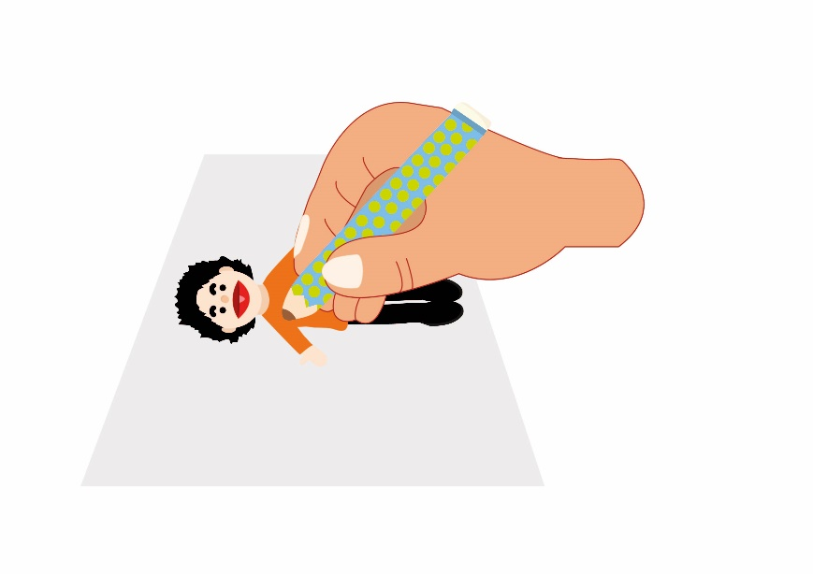
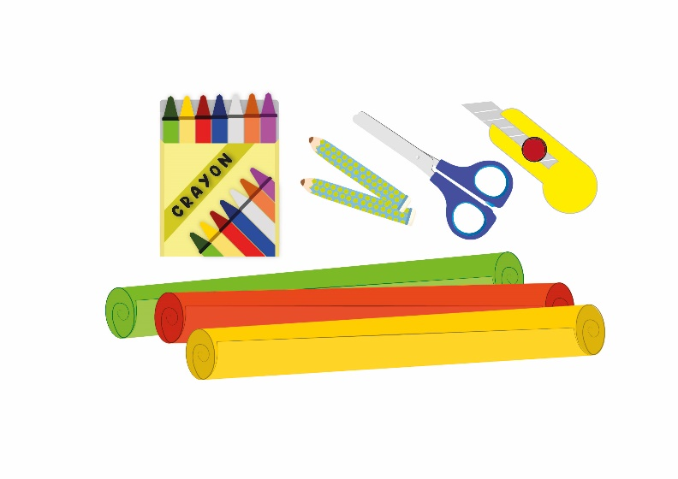
Membuat Shadow Puppet
1
2
Siapkan kertas karton, pensil, alat warna, gunting, dan alat pemotong
(cutter).
Gambarlah sketsa tokoh pada kertas.

Slide 25
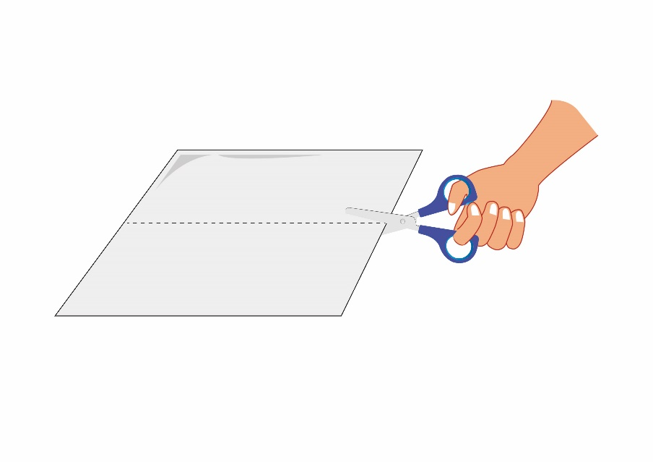
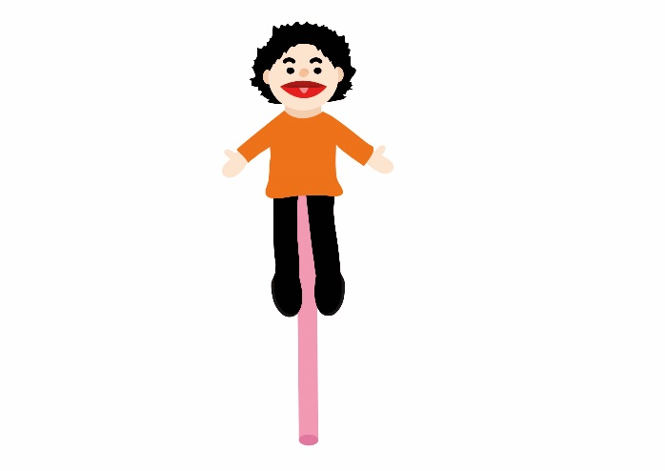
Membuat Shadow Puppet
3
4
Gunting sesuai garis luarnya. Potong juga bagian
lainnya yang perlu dibuang agar terlihat lebih hidup.
Buatlah pegangan wayang menggunakan sedotan, sumpit, atau lidi. Tempelkan pada bagian belakang wayang.

Slide 26
E. Kreasi Jadwal Pelajaran
Pada jadwal pelajaran terdapat mata pelajaran berdasarkan jam dan harinya.
Jadwal pelajaran dapat dipajang di dinding dan dihias agar lebih menarik.

Slide 27
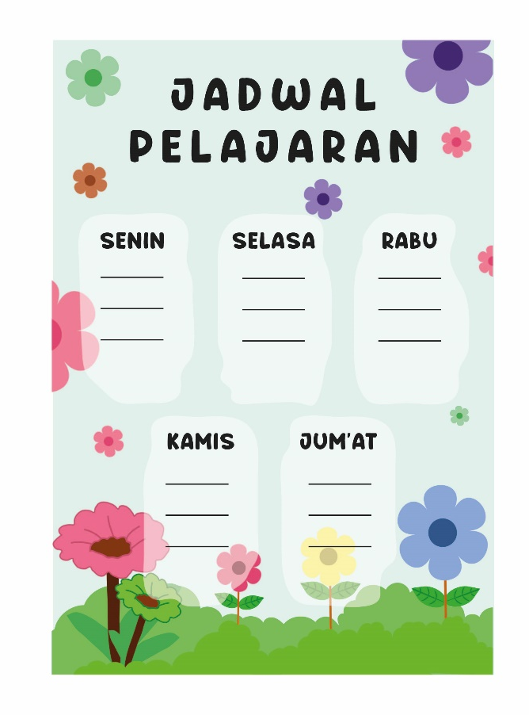
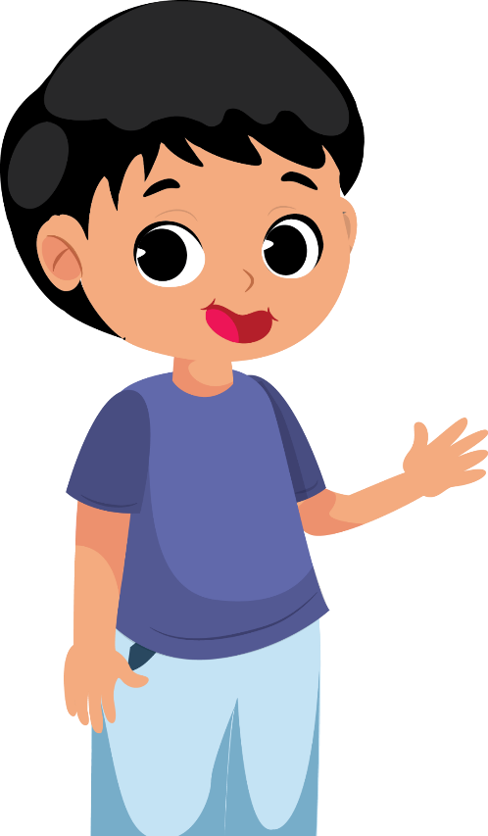
Kamu dapat menghias jadwal pelajaran dengan menggunakan ragam hias yang bertujuan untuk memperindah suatu gambar.
Contoh jadwal pelajaran dengan motif hias flora.

Slide 28
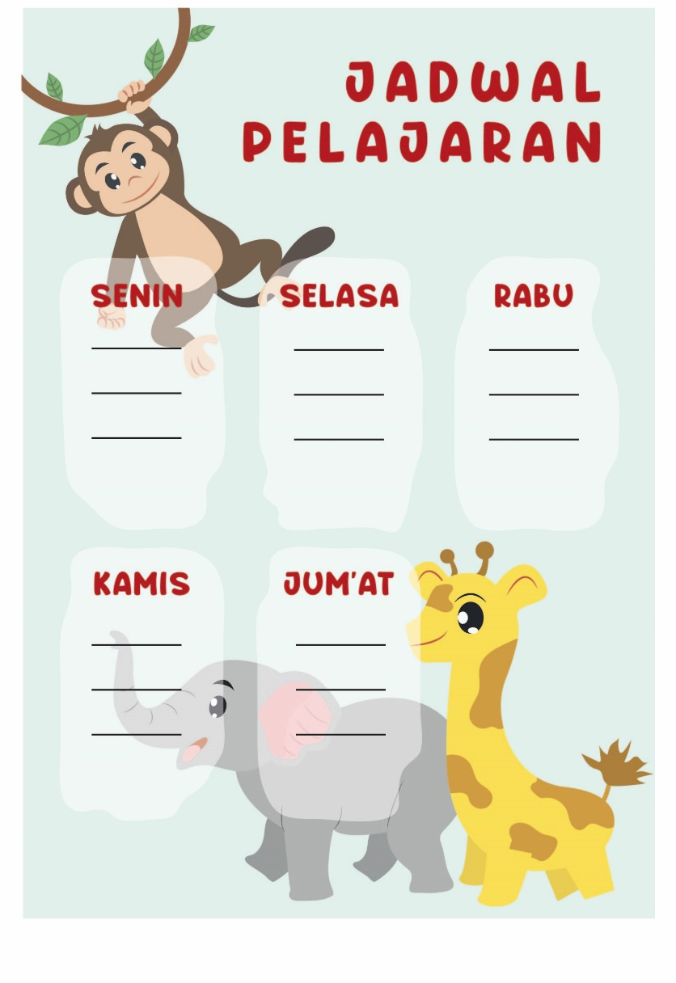
Contoh jadwal pelajaran dengan motif hias fauna.

Slide 29
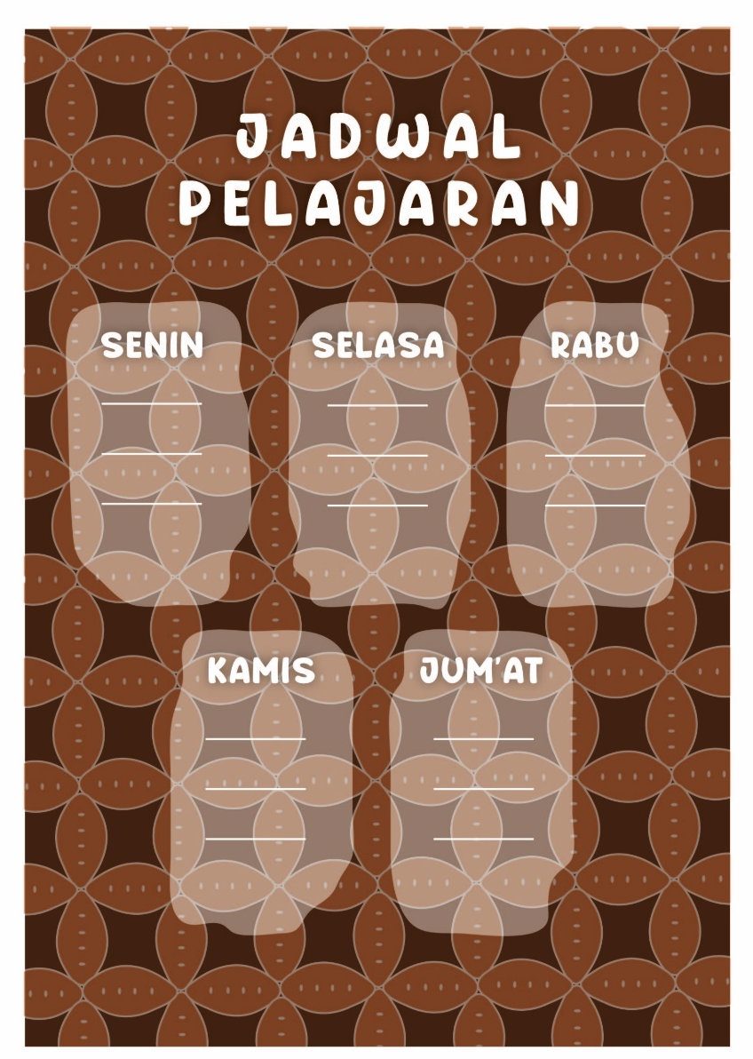
Contoh jadwal pelajaran dengan motif hias nusantara.

Slide 30
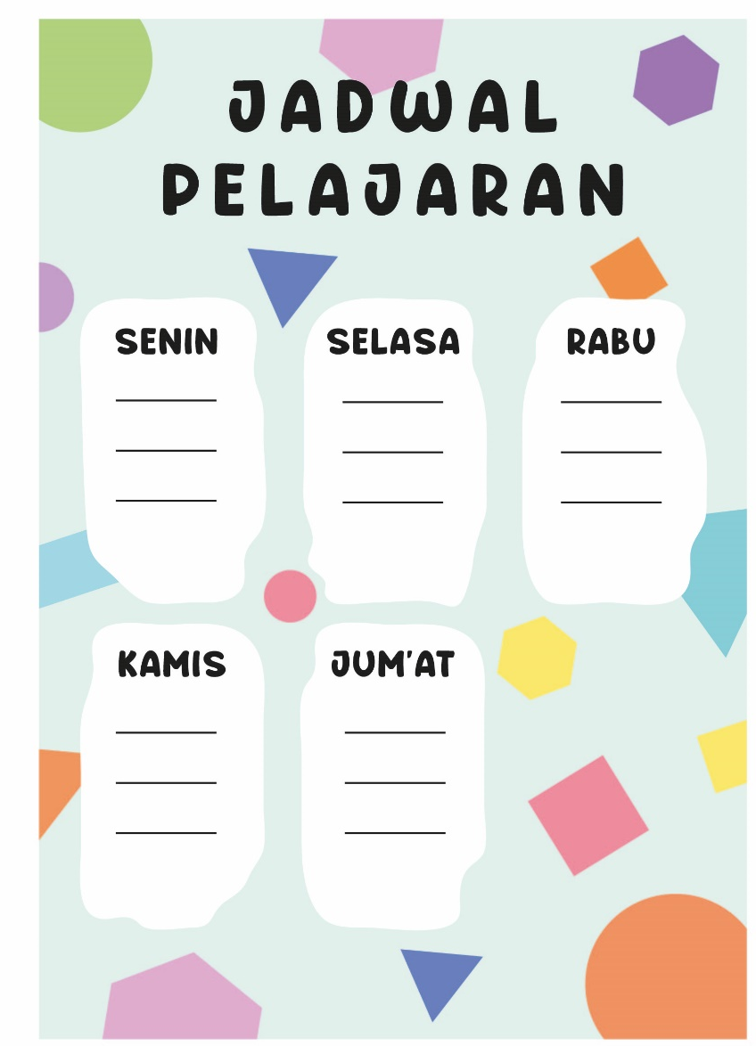
Contoh jadwal pelajaran dengan motif hias geometris.

Slide 31
Saat membuat kreasi jadwal pelajaran, kamu juga harus memperhatikan komposisinya.
Unsur komposisi: kesatuan, keseimbangan, proporsi, irama, dan pusat perhatian.
Jenis komposisi: simetris (posisi yang sama pada sebelah kiri dan kanannya) dan asimetris (posisi yang tidak sama dan sejajar).

Slide 32
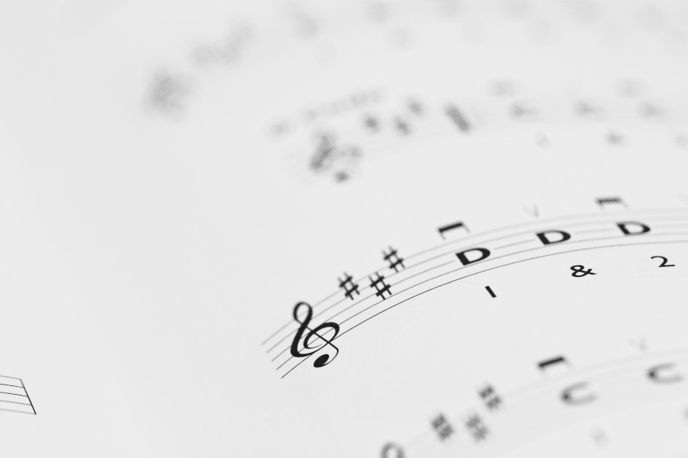
Irama, Dinamika, dan Ragam Lagu (Seni Musik)
BAB
6
A. Irama Lagu
Irama adalah alunan bunyi yang teratur dalam musik.
Irama yang dimainkan berulang secara terus-menerus dan teratur disebut pola irama.

Slide 33
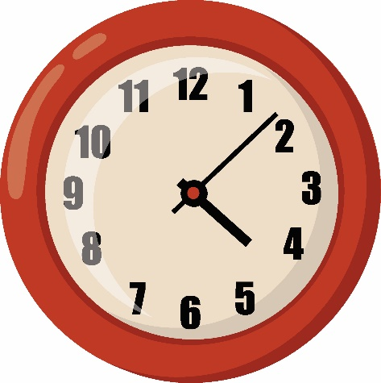
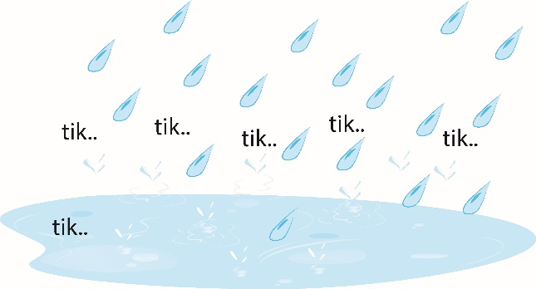
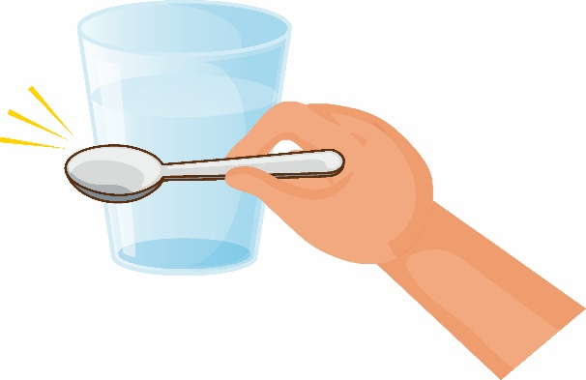
Contoh pola irama di kehidupan sehari – hari.
Bunyi detak
jam.
Bunyi rintik
hujan.
Bunyi gelas yang diketuk
dengan sendok.

Slide 34
Jenis pola irama
Pola irama rata
Pola irama tidak rata
Susunan panjang pendek bunyi terbagi rata dalam setiap ketukan
Contoh: lagu “Topi Saya Bundar”, karya Pak Kasur.
Susunan panjang pendek bunyi tidak terbagi rata dalam setiap ketukan
Contoh: lagu “Ruri Abangku”, karya A. T. Mahmud.

Slide 35

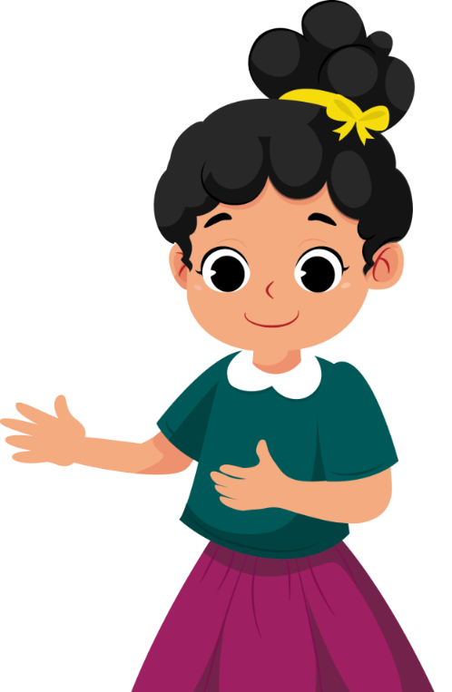
Jenis - jenis tempo dan artinya.
Tempo lambat:
Grave
Sangat lambat dan sedih
Largo
Lambat dan penuh perasaan
Larghetto
Lambat, tetapi tidak selambat largo
Adagio
Lambat

Slide 36
Jenis - jenis tempo dan artinya.
Tempo sedang:
Andante
Sedang dengan kecepatan seperti orang berjalan
Sedang, tetapi lebih cepat dari andante
Moderato
Sedang, tetapi lebih cepat dari moderato
Allegretto

Slide 37
Jenis - jenis tempo dan artinya.
Tempo cepat:
Allegro
Cukup cepat
Cepat dan gembira
Vivace
Presto
Sangat cepat

Slide 38
Contoh Birama:
Birama 2/4
Dalam satu ruas birama terdapat dua ketukan dan setiap ketukan bernilai seperempat. Jadi, ada dua not seperempat dalam setiap ruas birama.

Slide 39
Contoh Birama:
Birama 3/4
Dalam satu ruas birama terdapat tiga ketukan dan setiap ketukan bernilai seperempat. Jadi, ada tiga not seperempat dalam setiap ruas birama.

Slide 40
Contoh Birama:
Birama 4/4
Dalam satu ruas birama terdapat empat ketukan dan setiap ketukan bernilai seperempat. Jadi, ada empat not seperempat dalam setiap ruas birama.

Slide 41

Notasi angka adalah penulisan lagu dengan menggunakan angka-angka sebagai symbol.
Angka dan simbol pada notasi angka.
1
Angka 1 sampai 7: untuk menuliskan nada
1 = do, 2 = re, 3 = mi, 4 = fa, 5 = sol, 6 = la, 7 = si, 1̇ = (do’).

Slide 42
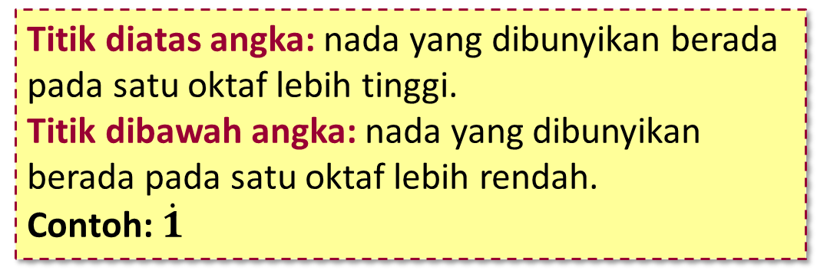
Angka dan simbol pada notasi angka.
2
Tanda titik (.): sebagai tanda penambahan jumlah ketukan dalam nada dan tanda rendah dan tinggi sebuah nada.
Titik diatas angka: nada yang dibunyikan berada pada satu oktaf lebih tinggi.
Titik dibawah angka: nada yang dibunyikan berada pada satu oktaf lebih rendah.
Contoh: $\dot{1}$

Slide 43
Angka dan simbol pada notasi angka.
3
Busur legato.
Fungsi:
Berfungsi mengikat dua atau lebih not berbeda-beda yang saling menyambung.
Berfungsi untuk menyatakan bahwa not yang setelahnya tidak dibunyikan, tetapi ditambah ketukannya.
4 5
4 . 5

Slide 44
Angka dan simbol pada notasi angka.
4
Garis birama: pemisah antara satu ruas birama dengan ruas birama lainnya.
Simbol: |
Tanda ulang: memiliki arti perintah untuk mengulang sebagian atau seluruh lagu.
5
Simbol: :||
6
Tanda selesai: terdapat pada akhir lagu.
Simbol: ||

Slide 45
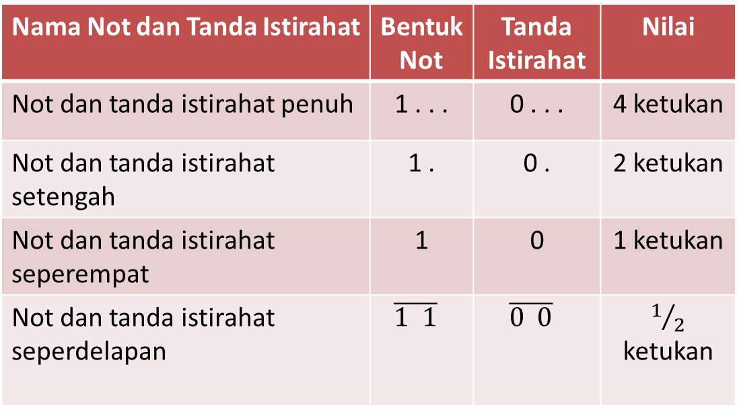
Nilai not dan tanda istirahat pada notasi angka.
Nama Not dan Tanda Istirahat | Bentuk Not | Tanda Istirahat | Nilai
Not dan tanda istirahat penuh | 1 . . . | 0 . . . | 4 ketukan
Not dan tanda istirahat setengah | 1 . | 0 . | 2 ketukan
Not dan tanda istirahat seperempat | 1 | 0 | 1 ketukan
Not dan tanda istirahat seperdelapan | $$\overline{1 1}$$ | $$\overline{0 0}$$ | $1/2$ ketukan
Keterangan:
1 = notasi yang akan dimainkan
0 = tanda istirahat pada not angka

Slide 46
Interval dan Harmoni
Nama Interval | Pengertian | Tanda Istirahat
Prim | Interval dari nada satu ke nada yang sama. | do—do
Sekond | Interval dari nada satu ke nada kedua di atas atau di bawahnya. | do—re
Terts | Interval dari nada satu ke nada ketiga. | do—mi
Kwart | Interval dari nada satu ke nada keempat di atasnya. | do—fa
Kwint | Interval lima nada. | do—sol

Slide 47
Interval dan Harmoni
Nama Interval | Pengertian | Tanda Istirahat
Sekst | Interval enam nada. | do—la
Septim | Interval tujuh nada. | do—si
Oktaf | Interval delapan nada, yaitu pengulangan nada yang sama, tetapi dalam tingkat yang lebih tinggi. | do—(do)’

Slide 48
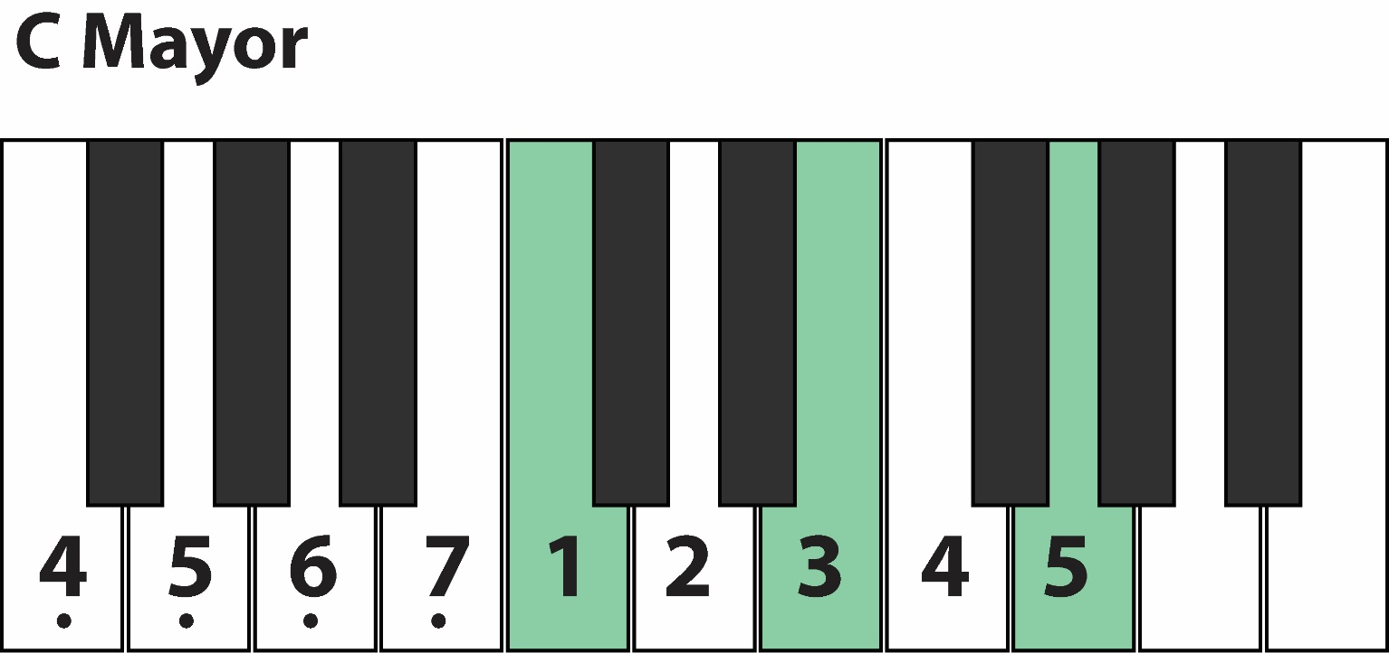
Akor-akor paling dasar pada tangga nada

Slide 49
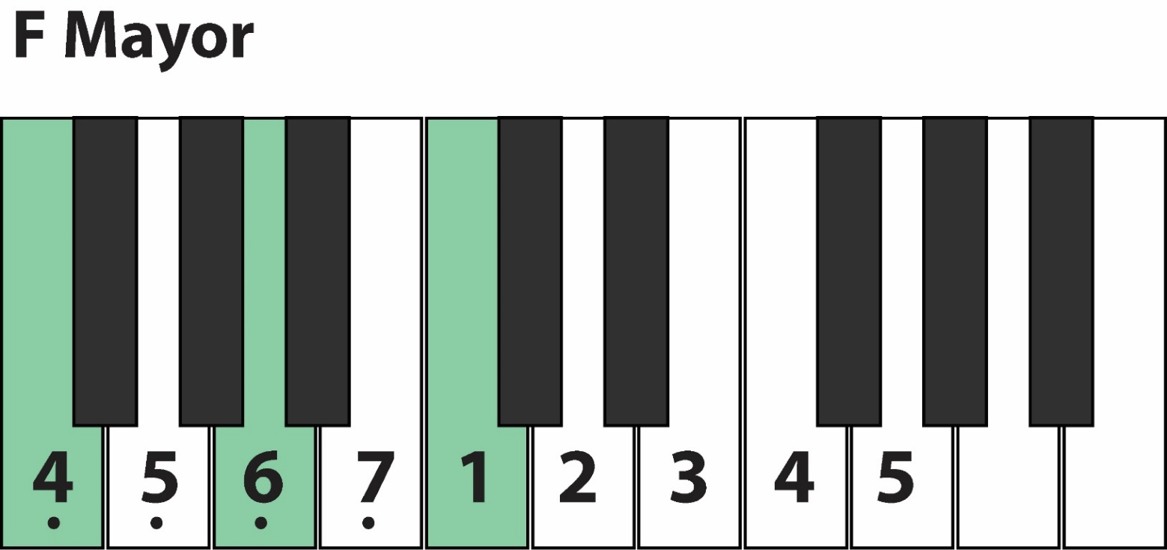
Akor-akor paling dasar pada tangga nada

Slide 50
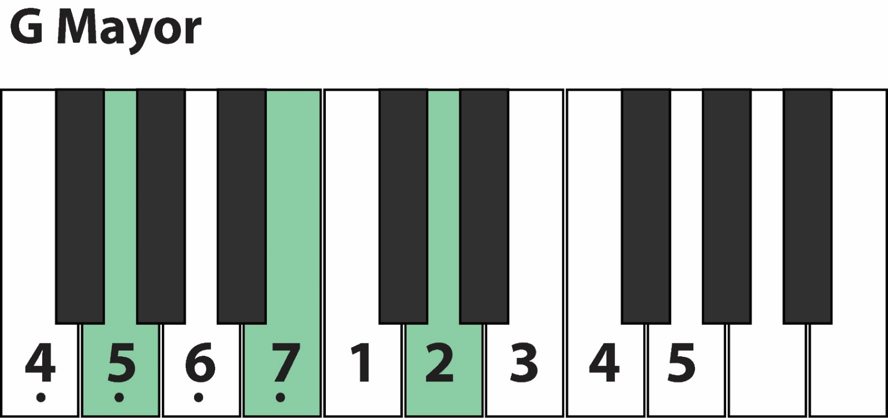
Akor-akor paling dasar pada tangga nada

Slide 51
B. Dinamika dan Ragam Lagu
Dinamika menunjukkan keras lemahnya suara atau bunyi.
Dinamika dapat memberikan nuansa pada sebuah lagu sehingga menjadi lebih hidup dan lebih mudah untuk dinikmati.

Slide 52
Tanda Dinamika
Nama Dinamika | Tanda Dinamika | Arti Dinamika
Pianissimo | pp | suara yang dihasilkan sangat lembut.
Piano | p | suara yang dihasilkan lembut dan kecil.
Mezzo-piano | mp | suara yang dihasilkan agak lembut.
Mezzo-forte | mf | suara yang dihasilkan agak keras.
forte | f | suara yang dihasilkan keras, nyaring, dan besar.

Slide 53
Tanda Dinamika
Nama Dinamika | Tanda Dinamika | Arti Dinamika
Fortissimo | ff | suara yang dihasilkan sangat keras.
Crescendo | cresc. atau < | suara yang dihasilkan perlahan-lahan membesar atau bertahap menjadi nyaring.
Crescendo | decresc atau > | suara yang dihasilkan perlahan-lahan mengecil atau bertahap menjadi lembut.
Sforzando | Sfz | Tiba-tiba mendadak keras atau nyaring pada salah satu nada.

Slide 54
Dirigen merupakan orang yang memimpin pertunjukan musik atau paduan suara melalui gerak isyarat.
Dirigen disebut juga sebagai konduktor.

Slide 55
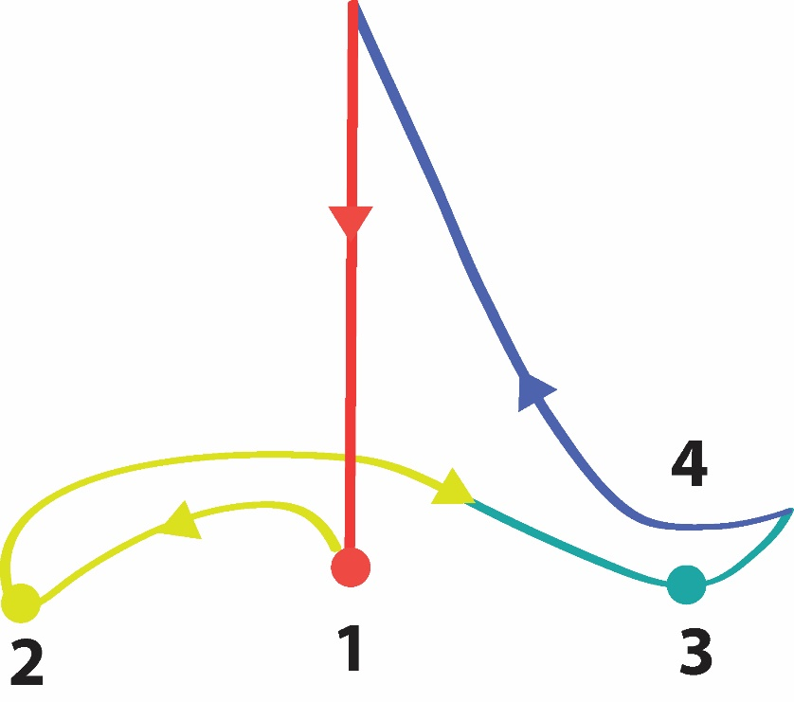
Gerakan Dirigen dalam Lagu
Gerakan untuk birama 4/4
Ayunan tangan dilakukan turun ke bawah, ke kiri, ke kanan, dan naik ke atas secara berulang dan teratur. Ayunan ke bawah menandakan ketukan pertama yang menjadi ketukan berat. Sementara itu, ayunan ke atas merupakan ketukan paling ringan.

Slide 56
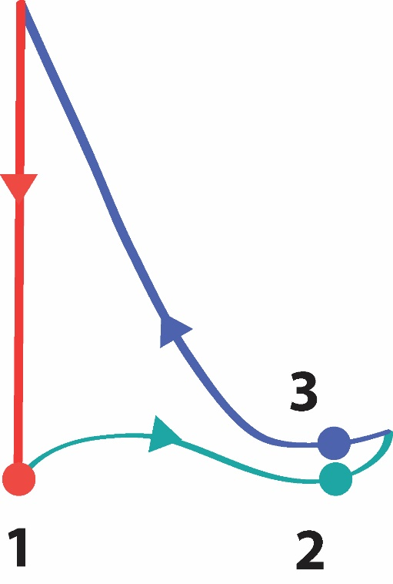
Gerakan Dirigen dalam Lagu
Gerakan untuk birama 3/4
Ayunan tangan dilakukan turun ke bawah, ke kiri, dan ke atas secara berulang dan teratur. Ayunan ke bawah menjadi ketukan berat dan ayunan ke atas menjadi ketukan paling ringan.

Slide 57
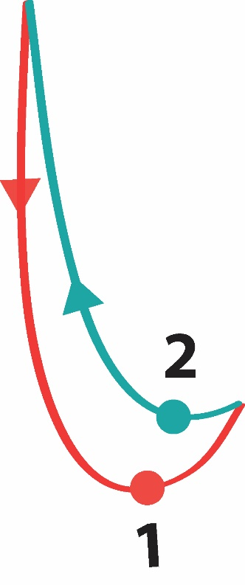
Gerakan Dirigen dalam Lagu
Gerakan untuk birama 2/4
Ayunan tangan dilakukan turun dan naik secara berulang dan teratur. Ayunan ke bawah menjadi ketukan berat dan ayunan ke atas menjadi ketukan ringan.

Slide 58
Ragam lagu adalah berbagai jenis corak, ciri, atau model dari lagu.
Ragam lagu di Indonesia sangat banyak. Hal tersebut dikarenakan pengaruh ragamnya suku bangsa, budaya, dan adat istiadat di Indonesia.

Slide 59

Contoh Ragam Lagu
Lagu Anak
Lagu anak diciptakan untuk anak-anak. Bahasa yang digunakan sangat sederhana agar mudah dimengerti. Lirik lagu anak bertemakan tentang keseharian anak. Lagu anak juga bersifat riang dan gembira.
Contoh lagu:
"Balonku” "Pelangi“
"Bangun Tidur" "Kasih Ibu"

Slide 60
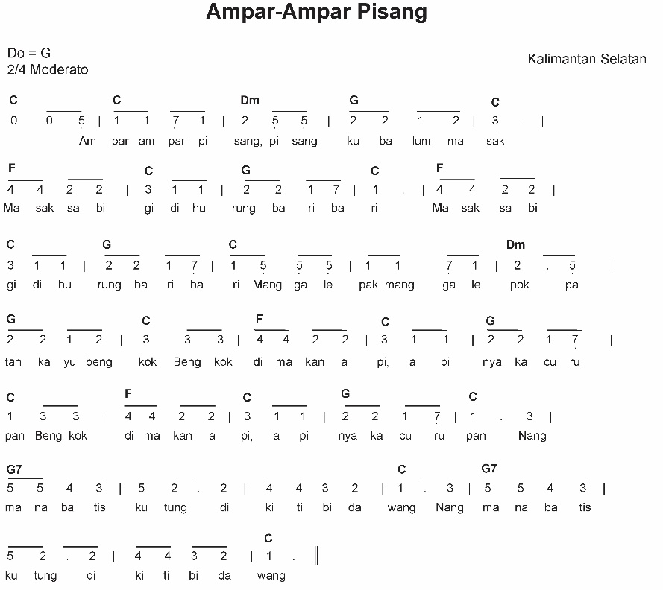
Contoh Ragam Lagu
Lagu Daerah
Lagu daerah merupakan lagu yang lahir dan berkembang di suatu daerah. Lagu daerah menggunakan bahasa daerah di dalam liriknya. Lagu daerah mengandung lirik berisi gambaran tingkah laku masyarakat dari daerah setempat.
Contoh Lagu Daerah (Ampar-Ampar Pisang – Kalimantan Selatan)

Slide 61
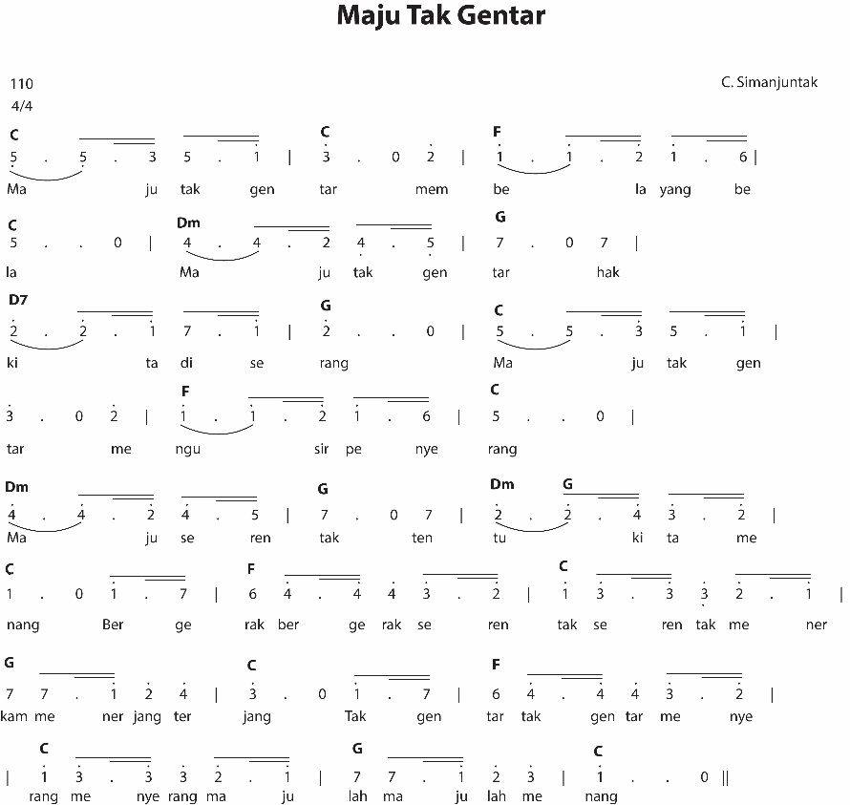
Contoh Ragam Lagu
Lagu Nasional
Lagu nasional memiliki lirik yang bertemakan nasionalisme dan kepahlawanan. Lirik lagu nasional menggunakan bahasa Indonesia.
Contoh Lagu Nasional (Maju Tak Gentar)

Slide 62
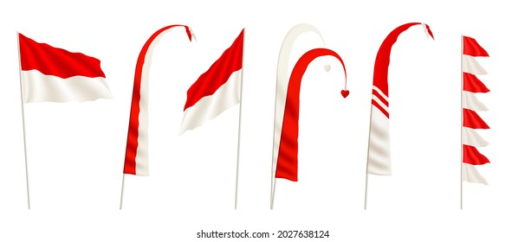
Contoh Ragam Lagu
Lagu Wajib Nasional
Lagu wajib nasional diajarkan di sekolah untuk memupuk rasa kebangsaan.

Slide 63
12 Lagu yang Wajib Diketahui:
”Indonesia Raya” ciptaan W. R. Supratman
”Garuda Pancasila” ciptaan Prohar/Sudharnoto
”Merah Putih” ciptaan Ibu Sud
”Berkibarlah Benderaku” ciptaan Ibu Sud

Slide 64
12 Lagu yang Wajib Diketahui:
”Dari Sabang Sampai Merauke” ciptaan R. Suharjo
”Indonesia Tetap Merdeka” ciptaan C. Simanjuntak
”Halo Halo Bandung” ciptaan Ismail Marzuki
”Hari Merdeka” ciptaan H. Mutahar

Slide 65
12 Lagu yang Wajib Diketahui:
”Maju Tak Gentar” ciptaan S. Simanjuntak
”Satu Nusa Satu Bangsa” ciptaan L. Manik
”Bagimu Negeri” ciptaan Kusbin
”Syukur” ciptaan H. Mutahar

Slide 66
Contoh Ragam Lagu
Lagu Keroncong
Keroncong adalah salah satu musik khas Indonesia. Ciri khas lagu keroncong adalah diiringi alat musik ukulele, yaitu gitar kecil bersuara nyaring.
Contoh lagu:
“Bengawan Solo” “Sepasang Mata Bola“
“Bunga Anggrek"

Slide 67
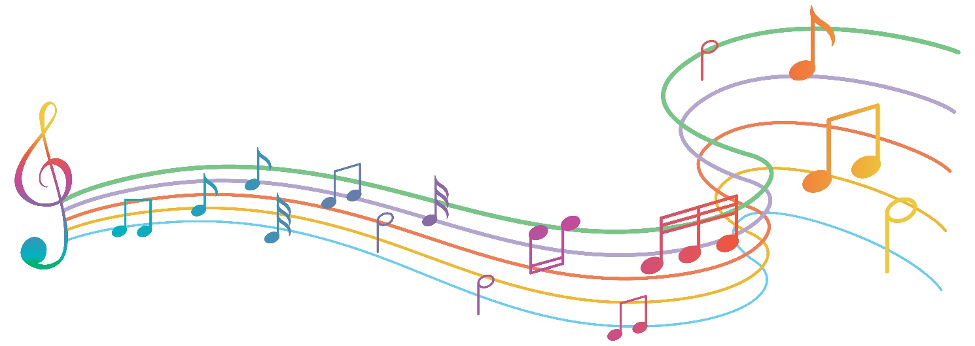
Contoh Ragam Lagu
Lagu Pop
Lagu pop atau lagu populer merupakan lagu yang banyak didengar dan dimainkan pada saat ini. Lirik dan nada pada lagu populer biasanya mudah diikuti dan mudah dicerna oleh berbagai kalangan.

